Slide 1
主讲人：杨中科 SE101—— 零基础玩Java P2-3-Maven的使用

Slide 2
yzk18-commons库
1、Java的IO操作的类对初学者不友好：Stream、Reader、编码、异常……
2、我封装了yzk18-commons等库，把IO相关的类简化到满足日常需要的程度，以后会带着解读我的代码。
3、Java中可以直接手动下载、引用jar的方式使用第三方的库；但是太复杂，现在都用Maven等包管理的方式，Maven会自动把库以及依赖的库自动下载、引用。
Notes:
1、Java出于严谨的目的，把初学者搞的生不如死。Java假设每个项目都要处理几个G的文件，每个文件都可能格式很复杂，但是其实工作中处理的文件只有几兆的文件，大部分时候是文本，有时候是word、excel、图片。
Java把JDK交到你手里“这把玄铁神剑可以斩妖除魔，使用的时候一定要采日月之精华，然后使出降龙十八掌……”，然后你拿过来问他（无辜的眼神）“怎么拿他削苹果”？
2、

Slide 3
通过Maven引用库
1、Maven默认从国外的服务器下载库，可能速度慢。最好配置镜像服务器，可以用阿里云的。
2、pom.xml上右键Maven→Create settings.xml。配置一次即可。
<mirrors>
<mirror>
<id>nexus-aliyun</id>
<mirrorOf>*</mirrorOf>
<name>Nexus aliyun</name>
<url>https://maven.aliyun.com/nexus/content/groups/public</url>
</mirror>
</mirrors>

Slide 4
添加库
1、从https://mvnrepository.com自己搜索，或者直接用别人提供的maven配置。两种方式都演示：搜一个PDF的；或者直接看网上一个文档里的。
2、在pom.xml中建一个dependencies节点(如果已经有了就不能重复建了)，然后把dependency粘贴上去即可。 dependencies中可以放多个dependency。
3、修改了pom.xml后要点一下m图标才会下载。
4、偶尔会下载失败，jar包展开没东西，就右键【pom.xml】，然后选择【Maven】→【Reload Project】就会自动重试下载。有时候要试好几次，或者重启IDEA。
Notes:
谈到第四点就骂。

Slide 5
添加yzk18-commons库
1、从https://mvnrepository.com 搜最新版yzk18-commons，放到pom.xml中。或者用：
<dependency>
<groupId>com.yzk18</groupId>
<artifactId>yzk18-commons</artifactId>
<version>1.5</version>
</dependency>
2、开源地址： https://github.com/yangzhongke/yzk18/
3、调用IOHelpers. readAllText()方法读取然后打印文本文件。

Slide 6
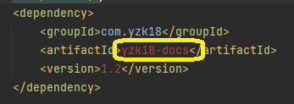
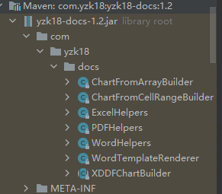

出现这种颜色就是没有下载成功
OK
展不开也是没有下载成功

